Slide 1
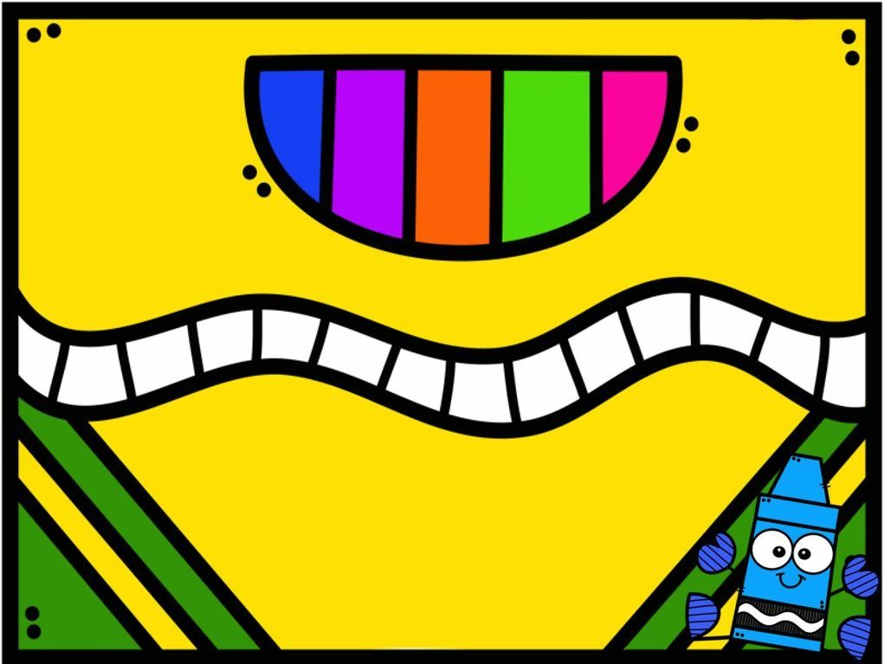
DIARIO DE ALUMNA PRACTICANTE

Slide 2
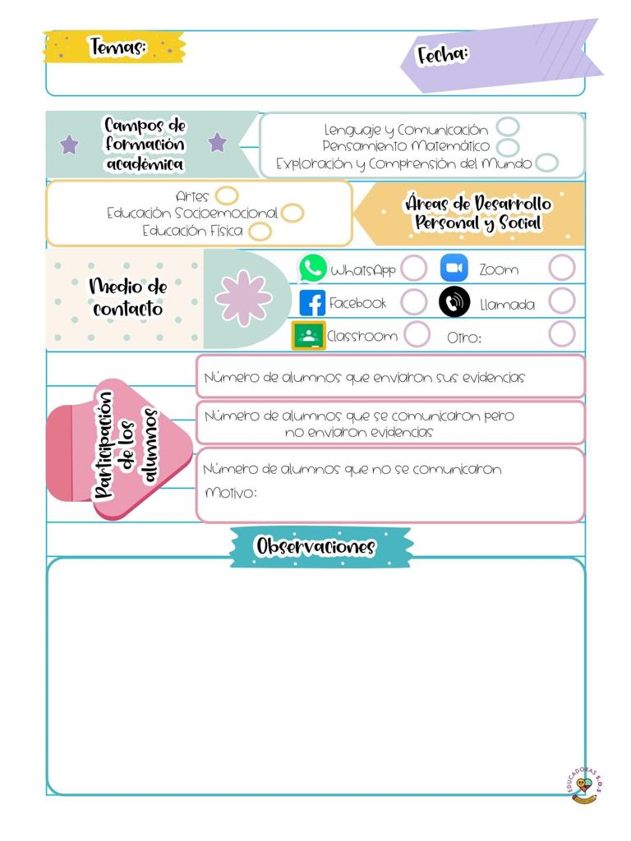
Diario de la alumna
Jardín de niños María L. Pérez de Arreola
1º y 2º “B”
DANIELA GONZALEZ ESCBOBEDO
11 de ENERO 2021
Google Meet
17
1
15
Considero que el desarrollo de la clase salió conforme a lo planeado, las actividades se realizaron acorde a tiempo y material, mi intervención fue buena, puesto que los alumnos se emocionaron mucho, dirigí una canción al inicio para saludarnos y considero que eso me hacia falta.
Por medio de pregunta – respuesta, de la observación y con una rubrica de evaluación

Slide 3
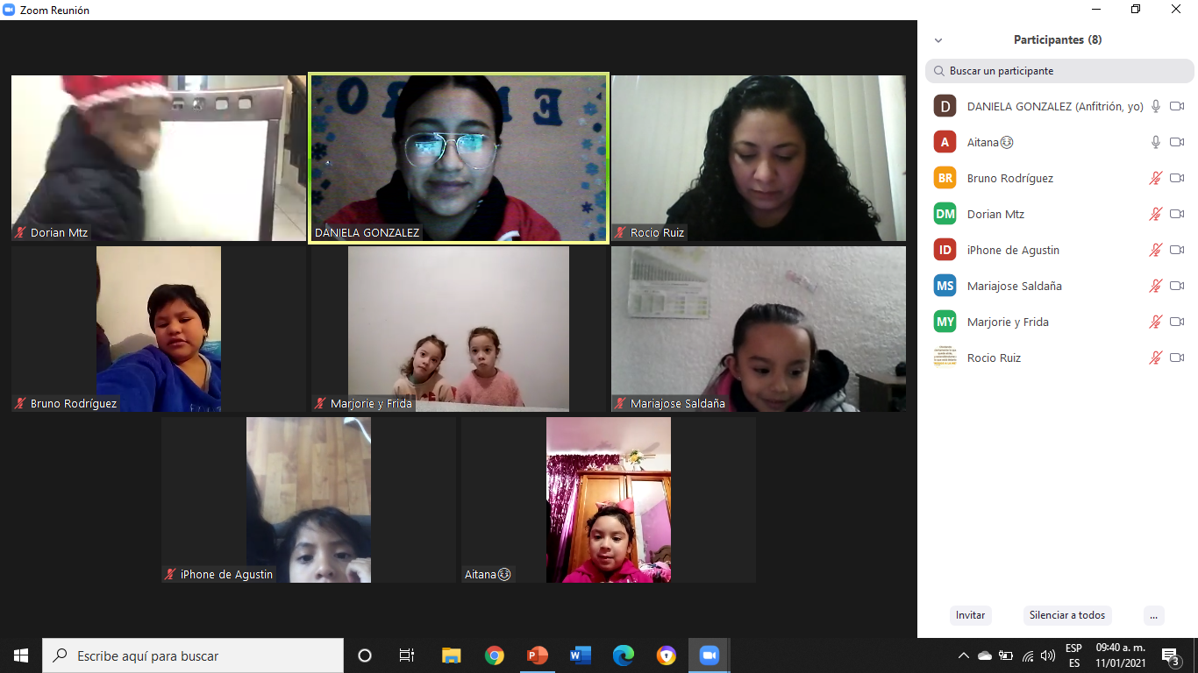
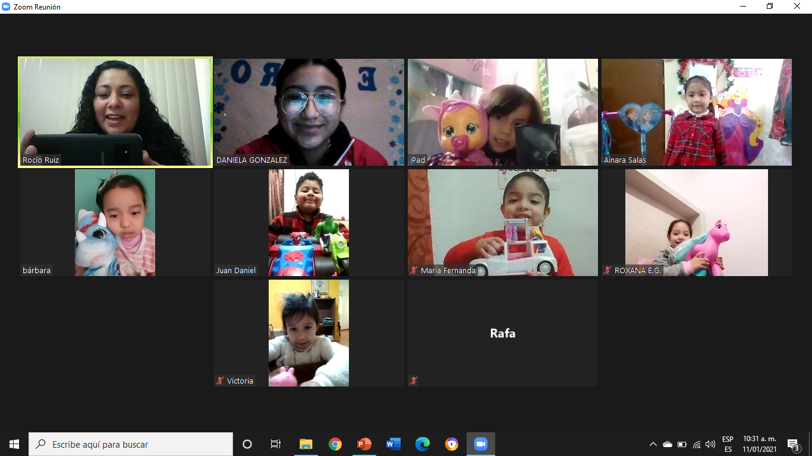
Evidencia 11 de Enero 2021 primera conexión de 9:30 a 10 grupo de segundo
Evidencia 11 de enero 2021 segunda conexión de 10:05 a 10:35 grupo de primero

